Slide 1
Andreani Luca [0001059344] Ledda Bruno [0000986619] Marino Antonio [0001046877] Paglia Francesco [0001034829]
GRUPPO 2 – SRS Traccia 1

Slide 2
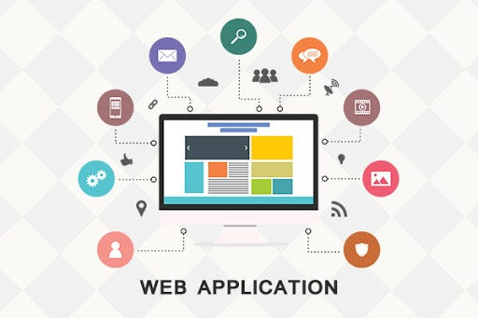
OBBIETTIVO PRINCIPALE
Cosa vogliamo realizzare?
Scopo del progetto
Obbiettivo finale

Slide 3
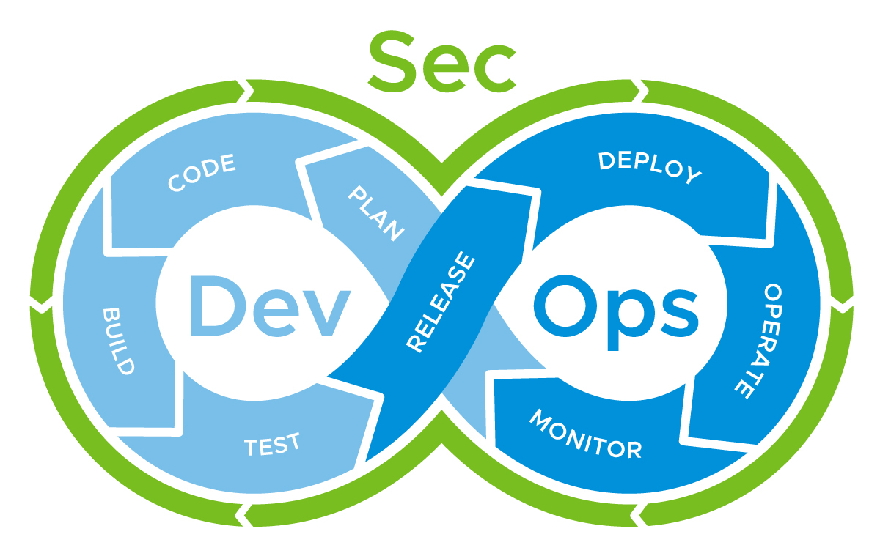
APPROCCIO DEV-SEC-OPS
Quali sono i vantaggi
Security Development Lifecycle (SDL)
Continuous Integration/Continuous Delivery (CI/CD)

Slide 4
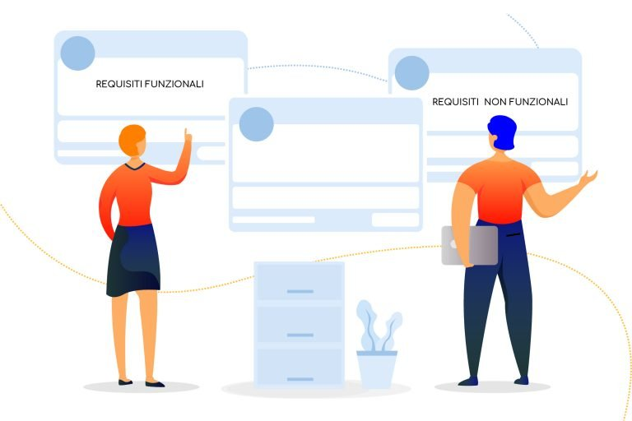
REQUISITI DI PROGETTO
REQUISITI FUNZIONALI E NON FUNZIONALI:
Obbligatorietà dati anagrafici
Esclusività di gestione del sito
Gestione automatizzata del deployment
Password con specifiche di sicurezza
Gestione e protezione del flusso dei dati

Slide 5
TEAM DEV
MICROSERVIZI
SCELTA DEL FRAMEWORK
INTEGRAZIONE INTELLIGENZA ARITIFICIALE
TEST IN PIPELINE CI

Slide 6
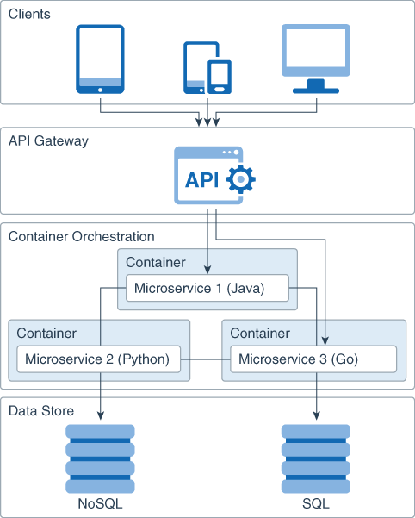
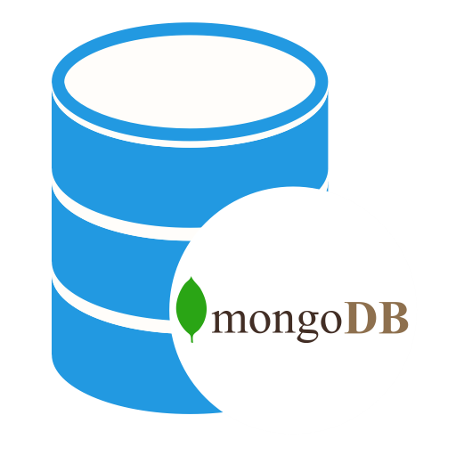
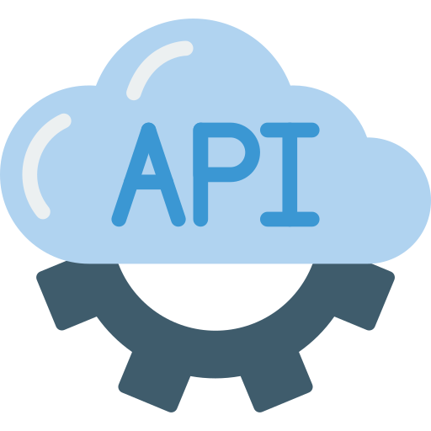
MICROSERVIZI
AUTENTICAZIONE
GENERAZIONE
ELIMINAZIONE
USER ENVIRONMENT
ABILITAZIONE / DISABLITAZIONE

Slide 7


FRAMEWORK – NODE JS
Node.js
Ambiente di runtime JavaScript
Sviluppo applicazioni web server-side e networked
Vasta gamma di moduli npm
Vantaggi di Node.js per la scalabilità
Modello di I/O non bloccante
Scalabilità orizzontale
Architettura asincrona
Integrazione di MongoDB
Flessibilità nella gestione dei dati
Scalabilità orizzontale e architettura affidabile

Slide 8

INTEGRAZIONE AI
OpenAI
API per eseguire completamenti di testi a partire da un prompt
Modello "text-davinci-003" in grado di generare testo coerente, rilevante e di alta qualità.
Generazione dei contenuti testuali delle pagine web
Creazione titoli, descrizioni e articoli secondo le specifiche
Possibilità di scelta sulla lunghezza dei contenuti
Variazione di un singolo parametro per controllare il grado di determinismo della risposta
Tariffe e limiti di utilizzo
Il modello ha un costo di utilizzo di $0.02 ogni 1000 token
Limite d'utilizzo a 4097 token e 60 RPM

Slide 9

GOOGLE CUSTOM SEARCH API
Google Custom Search
API in grado di eseguire ricerche personalizzate a partire da un prompt
Possibilità di eseguire ricerche su un campo ristretto di pagine
Generazione immagini delle pagine web
L'API esegue la query di ricerca sulla base del titolo relativo al contenuto a cui si vuole associare l'immagine
Una funzione ordina i risultati per pertinenza
Il risultato in prima posizione viene scelto a completamento del relativo articolo o prodotto

Slide 10


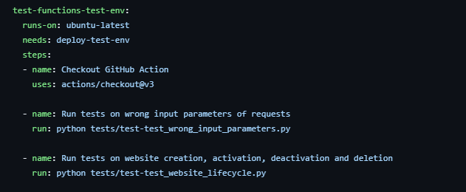

TEST IN PIPELINE CI
Test automatizzati per garantire la qualità e la stabilità del software
Test di unità: verificano il corretto funzionamento di singoli componenti o moduli dell'app
Test di integrazione: verificano l'interazione tra i vari componenti dell'applicazione.
Individuare eventuali problemi o regressioni in modo rapido e accurato.
Eseguire i test anche in ambiente di produzione per testare le nuove modifiche in un ambiente sottoposto a un carico realistico

Slide 11
TEAM SEC
Analisi dei rischi – Threat Modeling
Integrazione Dev-Sec-Ops
Detect&Response Vulnerabilità
Monitoraggio

Slide 12
ANALISI DEI RISCHI – THREAT MODELING
Minaccia | Proprietà di sicurezza | Mitigazione
Spoofing | Autenticazione | Richiedere autenticazioni HTTPS
Manomissione | Integrità | Usare i certificati di Azure
 |  | Convalidare i certificati SSL/TLS
Ripudio | Non ripudio | Abilitazione del monitoraggio e diagnostica di Azure.
Diffusione di informazioni | Riservatezza | Crittografare i dati sensibili inattivi e in transito.
Denial of Service | Disponibilità | Monitorare le metriche delle prestazioni
 |  | Implementare i filtri di connessione
 |  | Abilitare la protezione DDos di Azure
Elevazione dei privilegi | Autorizzazione | POLP tramite l'utilizzo di Azure Active directory
Phishing | Autenticazione | Implementare un'autenticazione a due fattori
 |  | Gestione degli accessi tramite Azure Active Directory
Nella fase di pianificazione è fondamentale stabilire un’analisi dei rischi, in quanto consente di attenuare i problemi di sicurezza e privacy del progetto.
Microsoft Threat Modeling Tool: strumento che consente di identificare e ridurre tempestivamente potenziali problemi di sicurezza, quando sono relativamente semplici e convenienti da risolvere.
Per l’analisi delle minacce vengono prese in considerazione anche i primi 10 rischi per la sicurezza descritti in OWASP (Open Web Application Security Project).

Slide 13
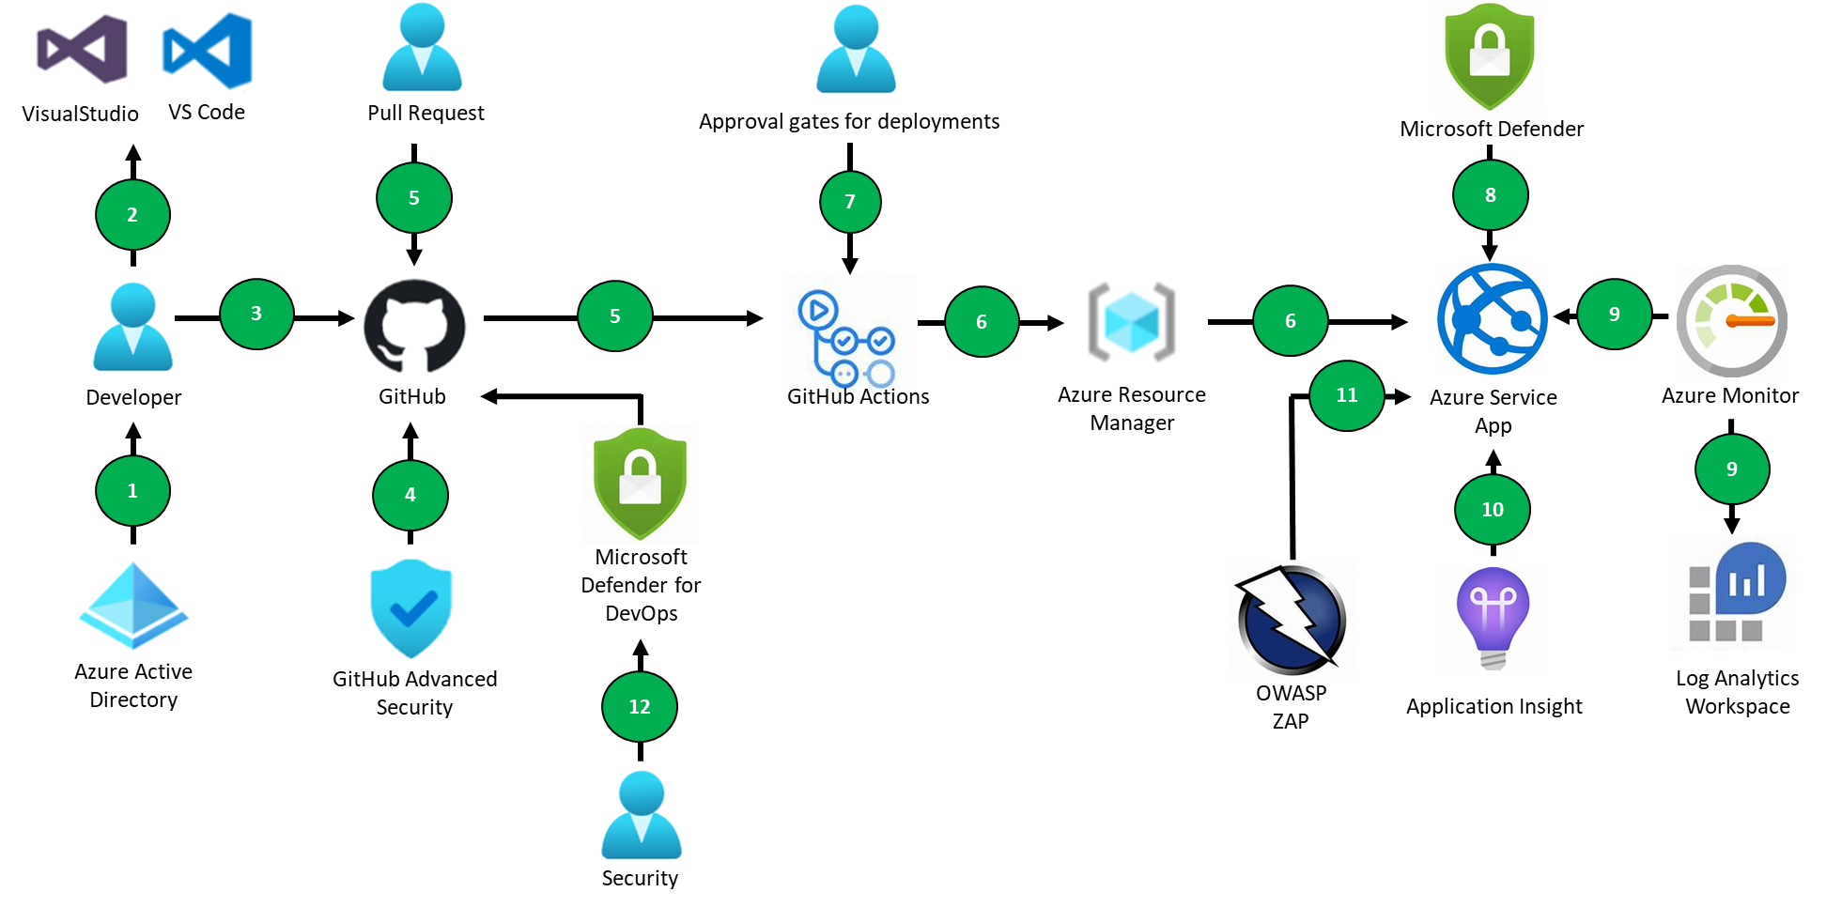
INTEGRAZIONE DELLA SICUREZZA NEL CICLO DEV-OPS: FLUSSO DEL PROCESSO

Slide 14
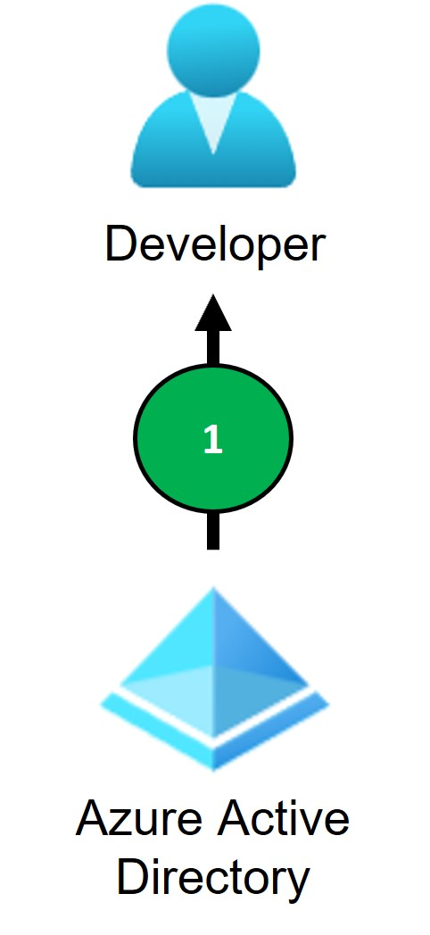
FLUSSO DEL PROCESSO:
Azure Active Directory (Azure AD) è configurato come provider di identità per GitHub.
POLP (Principle Of Least Privilege):
Perimetro di sicurezza primario, estendendo questo principio anche ai team che lavorano al progetto (responsabili dello sviluppo, responsabili della sicurezza, responsabili del deployment), oltre che agli utenti che utilizzeranno il servizio.
Il controllo degli accessi e dei privilegi avviene in maniera centralizzata tramite Azure Active Directory, assegnando sempre i minimi privilegi necessari differenziati in base alla tipologia di utente o collaboratore del progetto.
1
AUTENTICAZIONE
Autenticazione gestita in maniera centralizzata.
Autenticazione a due fattori, implementata seguendo il principio dell’accesso Just-In-Time: riducendo il tempo di esposizione dei privilegi, assegnando ai token di autorizzazione una scadenza temporale.

Slide 15
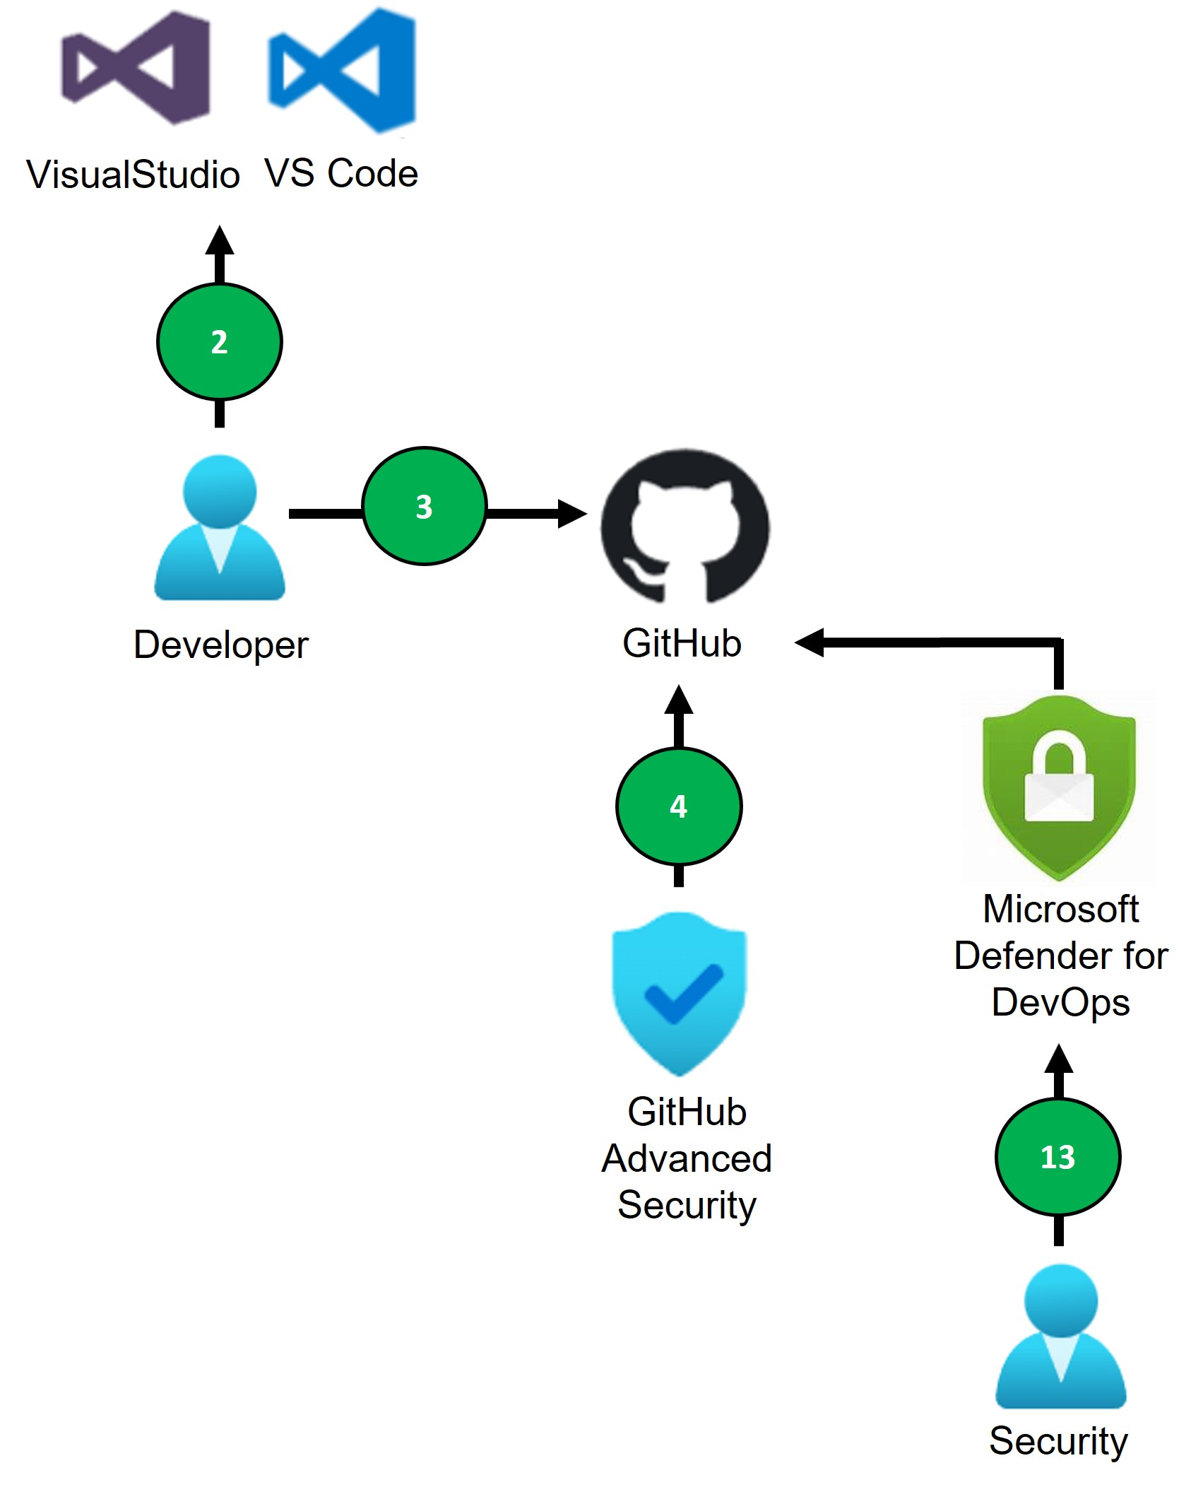
FLUSSO DEL PROCESSO:
Gli sviluppatori usano Visual Studio Code o Visual Studio con estensioni di sicurezza abilitate per analizzare in modo proattivo il codice per le vulnerabilità di sicurezza.
2
Gli sviluppatori eseguono il commit del codice dell'applicazione in un repository GitHub di proprietà dell'azienda.
3
GitHub integra l'analisi automatica della sicurezza e delle dipendenze tramite GitHub Advanced Security.
4
12
Defender per DevOps è un servizio che consente al team di sicurezza di gestire la sicurezza DevOps in ambienti multi-pipeline (GitHub).
12

Slide 16
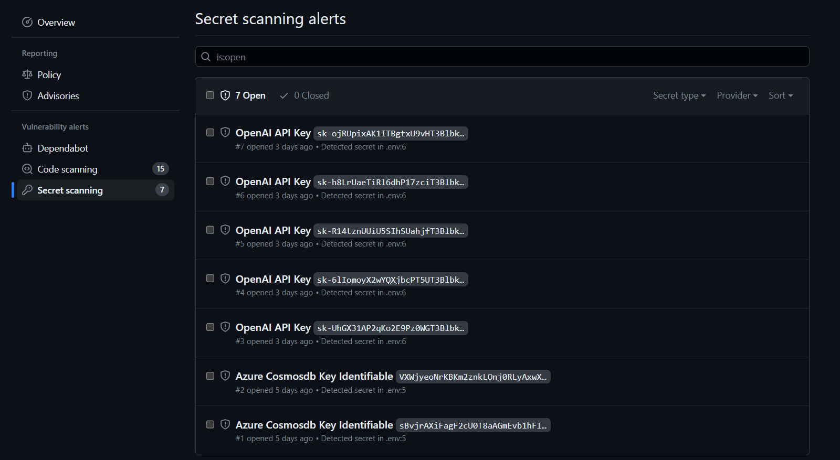

GitHub Advanced Security: SecretScan
Esegue un'analisi completa del contenuto esistente nei repository e invia notifiche di avviso se rileva segreti «hardcoded» o non protetti.

Slide 17
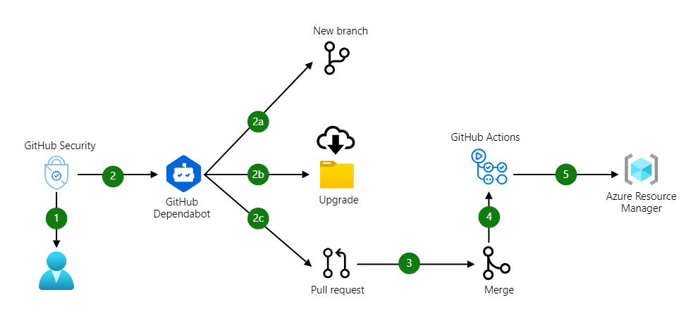
GitHub Advanced Security: Dependabot
AGGIORNAMENTO DEGLI STRUMENTI UTILIZZATI E LE RELATIVE DIPENDENZE:
GitHub Advanced Security analizza tutti i rami, cercando vulnerabilità di dipendenza.
Se viene rilevata una vulnerabilità, ad esempio una dipendenza da un pacchetto non sicuro deprecato, GitHub invia avvisi ai proprietari e ai gestori dell'organizzazione o del repository.
GitHub Dependabot crea un nuovo ramo nel repository
Aggiorna automaticamente la dipendenza precedente a una versione sicura.
Crea una richiesta pull con la dipendenza aggiornata.

Slide 18
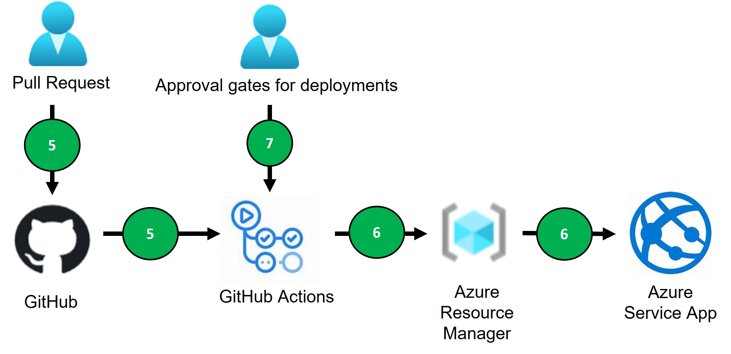
FLUSSO DEL PROCESSO:
Le richieste pull attivano compilazioni di integrazione continua (CI) e test automatizzati tramite GitHub Actions.
5
Il flusso di lavoro di compilazione CI tramite GitHub Actions genera un'immagine del contenitore Docker archiviata in Azure Service App.
È possibile introdurre approvazioni manuali per le distribuzioni in ambienti specifici, ad esempio la produzione, come parte del flusso di lavoro di recapito continuo (CD) in GitHub Actions.
6
7

Slide 19
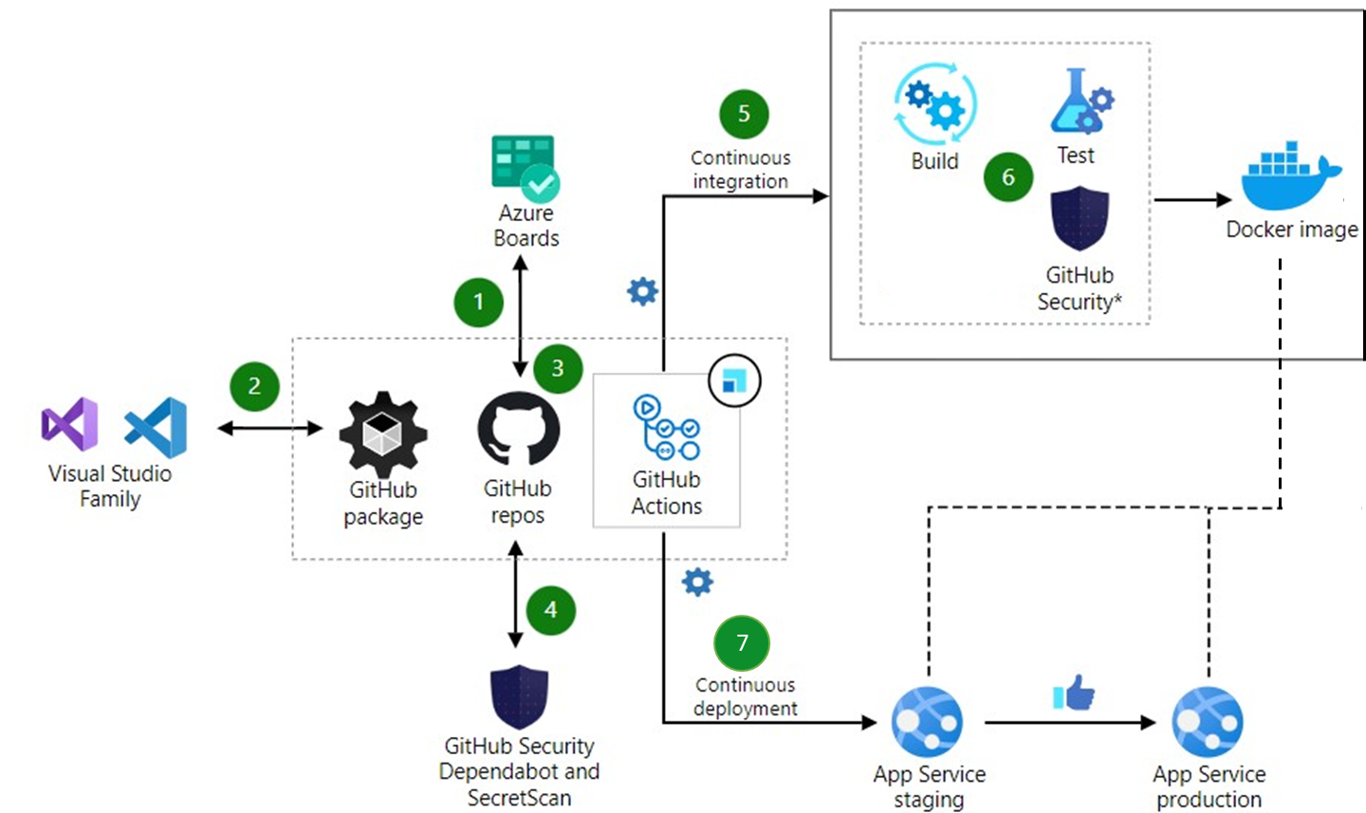
GitHub Advanced Security: integrazione in pipeline CI/CD Code Scanning
L'integrazione continua (CI) viene attivata quando viene creata una nuova richiesta pull oppure il codice viene unito in un ramo di rilascio.
Durante lo sviluppo di nuove funzionalità, se vi è una richiesta aperta destinata al ramo di funzionalità o di rilascio, attiva la compilazione, l'esecuzione di test, l'analisi della qualità del codice e la ricerca di vulnerabilità.

Slide 20
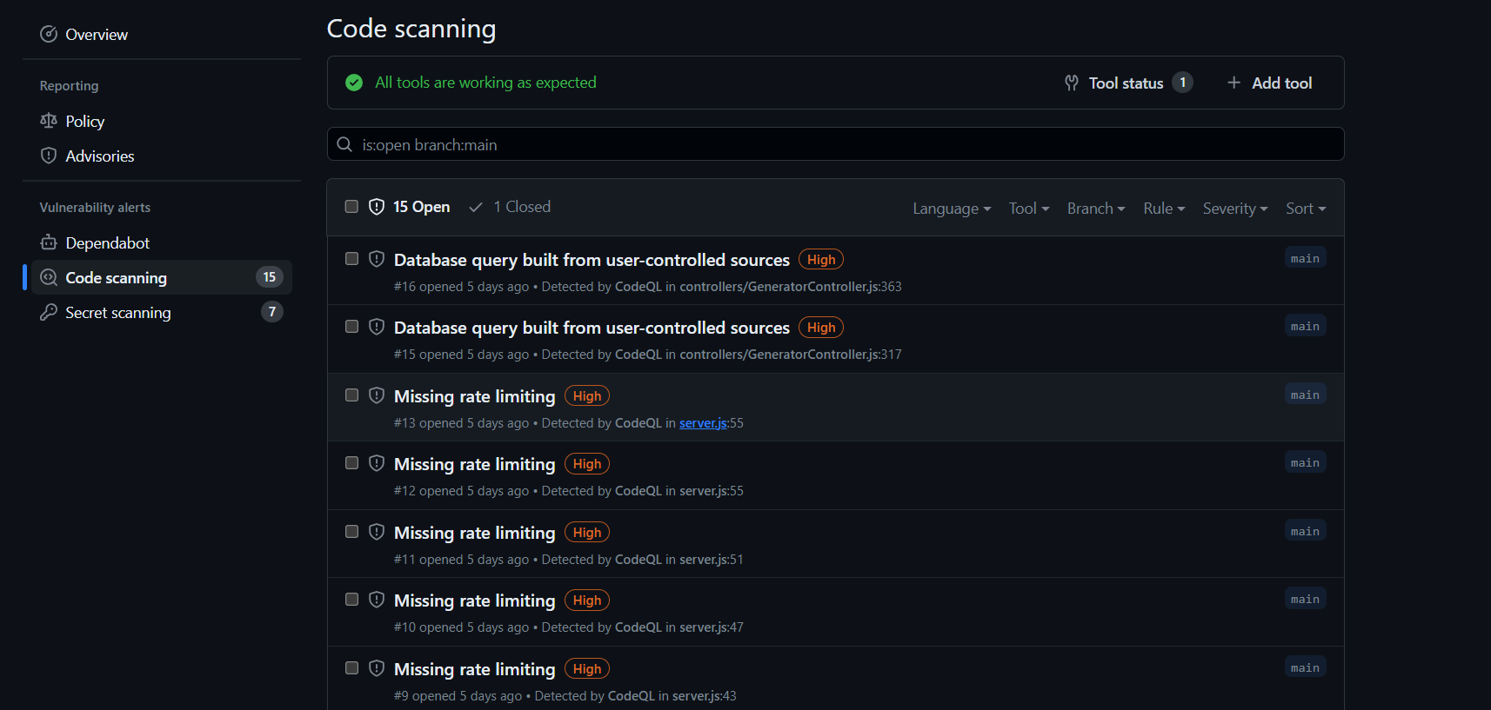
GitHub Advanced Security: integrazione in pipeline CI/CD Code Scanning
Esegue un'analisi statica del contenuto esistente nei repository e invia notifiche di avviso se rileva vulnerabilità nel codice.

Slide 21
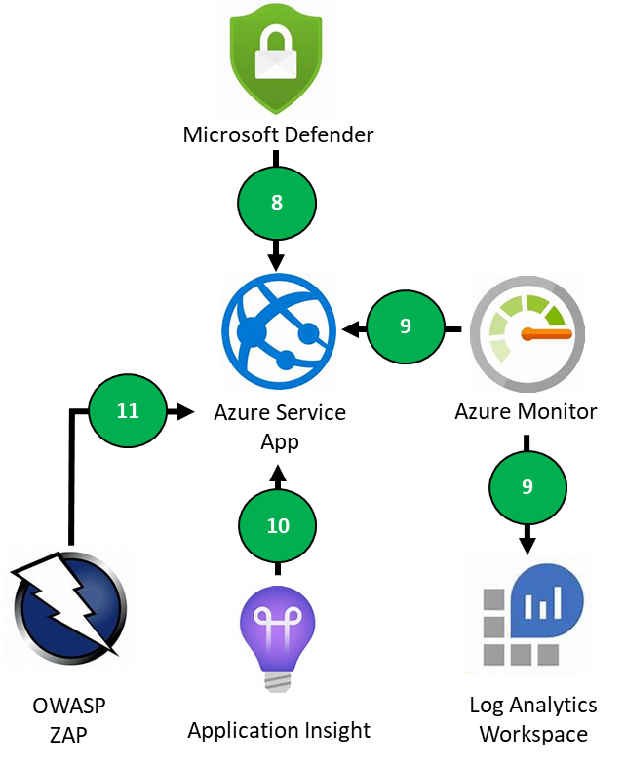
FLUSSO DEL PROCESSO:
Microsoft Defender viene usato per analizzare Azure Service App:
Analizza l'immagine del contenitore per le vulnerabilità di sicurezza note, al caricamento in Azure Service App.
8
Azure Monitor, utilizzato per:
Informazioni dettagliate sui contenitori recuperando le metriche delle prestazioni.
I log di diagnostica e dell'applicazione vengono estratti in un'area di lavoro di Azure Log Analytics per eseguire query di log.
9
Application Insight: servizio di gestione delle prestazioni che consente di monitorare un'applicazione Web live.
10
Open Web Application Security Project (OWASP ZAP) è uno strumento open-source utilizzato per eseguire test di penetrazione.
11

Slide 22
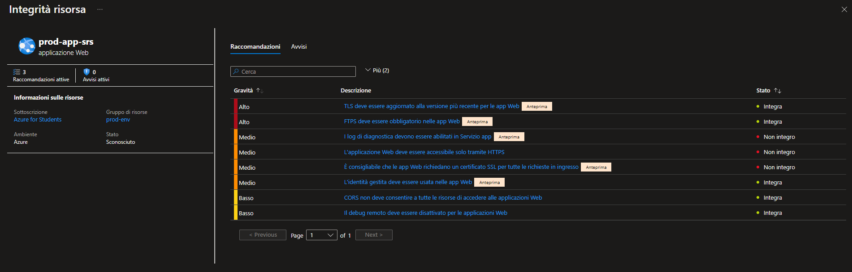

Monitoraggio della sicurezza: Microsoft Defender
Monitora le risorse
Fornisce raccomandazioni per correggere vulnerabilità complesse
Fornisce correzioni rapide per le vulnerabilità più semplici da risolvere
Valuta l’integrità delle risorse analizzate

Slide 23
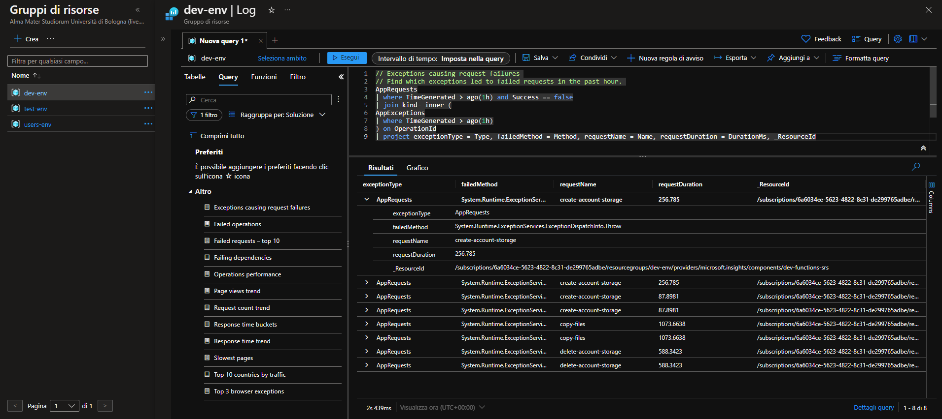
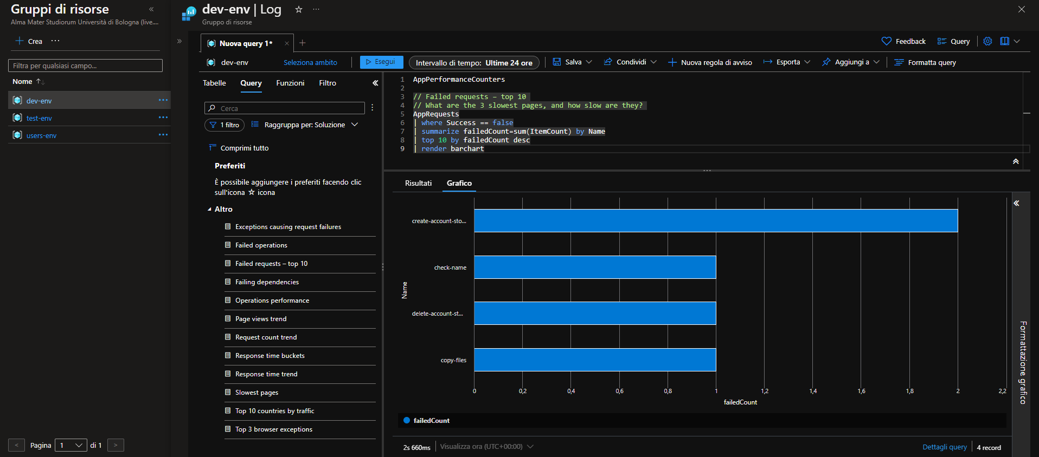


Monitoraggio dei log: Azure monitor + Log Analytics

Slide 24
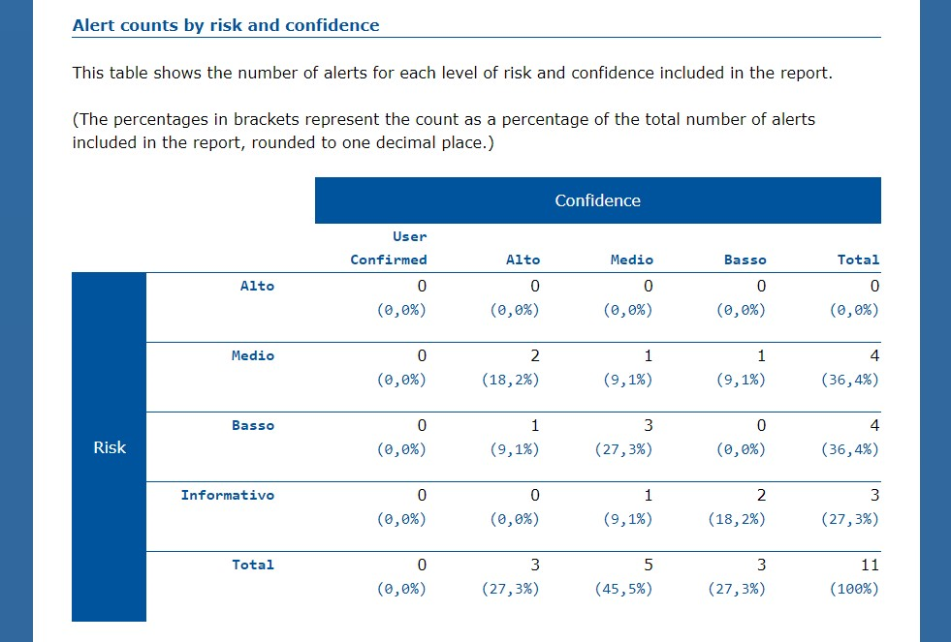

Penetration Testing: OWASP ZAP
Strumento open-source che esegue test automatizzati sull’applicazione Web.
Dopo aver deciso una “soglia di accettazione” abbiamo cercato di correggere le vulnerabilità partendo da quelle con il rischio e la “confidence” più elevati ovvero quelle di grado medio-alto.

Slide 25
TEAM OPS
Infrastruttura
Desiderata infrastrutturali
Deployment (CD)
Monitoraggio

Slide 26

AMBIENTI
Ambiente di sviluppo
Usato nella fase di sviluppo
Ambiente di test
Usato per effettuare test automatici e manuali
Test sulle singole unità o su interi processi
Ambiente di produzione
Usato per fornire il servizio agli utenti
Risorse premium
Ogni ambiente è contenuto in un gruppo di risorse dedicato

Slide 27




RISORSE PRINCIPALI
Storage account
Memorizzazione dati e hosting siti web statici
Web App
Ottimizzata per applicazioni e servizi web
Cosmos DB
Database NoSQL scalabile e distribuibile globalmente
Functions App
Esegue funzioni event-driven
Application Gateway
Dispatcher locale delle richieste per la Web App

Slide 28
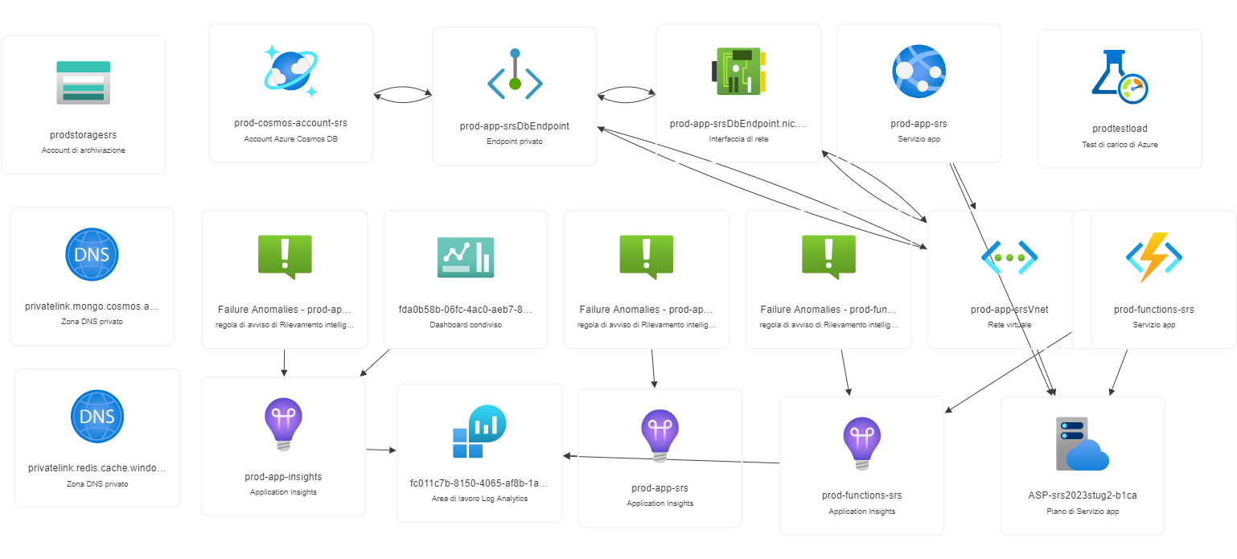
INFRASTRUTTURA COMPLETA

Slide 29
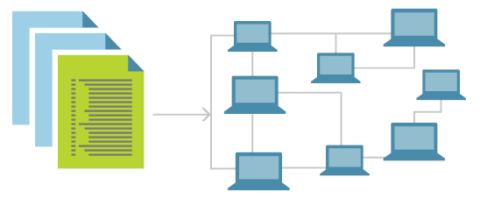
INFRASTRUCTURE AS CODE
Realizzazione
Template ARM
File JSON
Distribuzione tramite pipeline
Vantaggi
Evita la configurazione manuale
Ridistribuzione automatica
Idempotenza

Slide 30
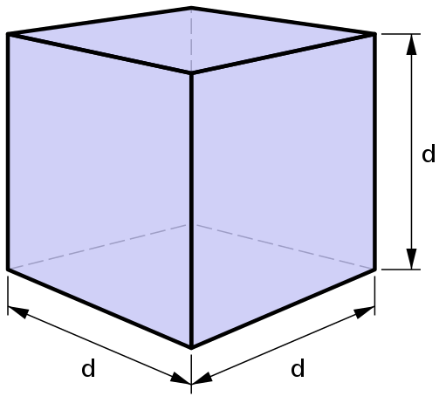
SCALABILITA’
Asse X
Replicazione orizzontale
Distribuzione del carico
Asse Y
Architettura basata su microservizi
Replicazione singolo servizio
Asse Z
Divisione in pod geografici
Geo-replicazione
Asse Y
Decomposizione funzionale
Asse X
Replicazione servizi e dati
Asse Z
Divisione servizi e dati

Slide 31
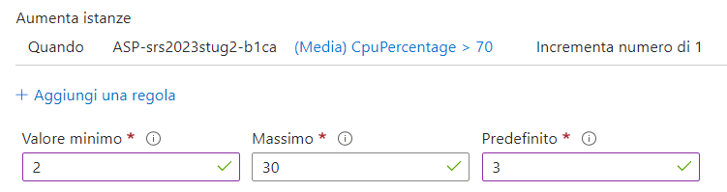
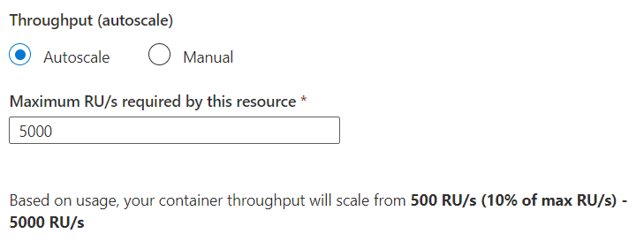
ASSE X
Replicazione servizi e dati
Web App - Functions App
Scalabilità verticale da piani Basic a Premium
Scalabilità orizzontale automatica
Cosmos DB
Scalabilità automatica del throughput (RU/s)
Replicazione geografica (lettura e scrittura)
Consistenza di sessione
Storage account
Replicazione geografica (solo lettura)

Slide 32
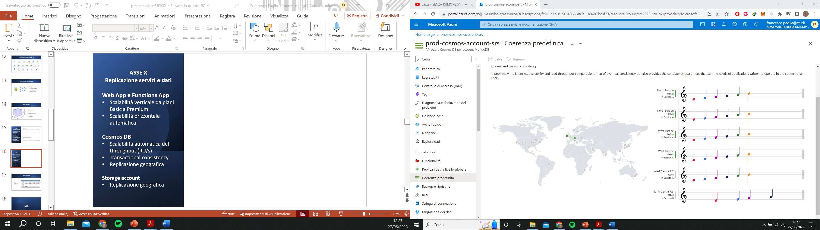
ASSE X
Replicazione servizi e dati
Web App - Functions App
Scalabilità verticale da piani Basic a Premium
Scalabilità orizzontale automatica
Cosmos DB
Scalabilità automatica del throughput (RU/s)
Replicazione geografica (lettura e scrittura)
Consistenza di sessione
Storage account
Replicazione geografica (solo lettura)

Slide 33
DISPONIBILITA’
Risorsa | Disponibilità | Downtime a. | Downtime m. | Downtime g.
Web App | 99,95% | 4,38 ore | 21,92 minuti | 43,20 secondi
Functions | 99,95% | 4,38 ore | 21,92 minuti | 43,20 secondi
Cosmos DB (scritture) | 99,995% | 26,30 minuti | 2,19 minuti | 4,32 secondi
Cosmos DB (letture) | 99,999% | 5,26 minuti | 26,30 secondi | 0,86 secondi
Storage account | Undici ‘9’ | 315,36 microsecondi | 25,92 microsecondi | 864 nanosecondi
Risorse mission critical
Web App
Functions App
Cosmos DB
Storage account

Slide 34
AFFIDABILITA’
Asse X
Replicazione componenti uguali e paralleli
Ridondanza
Asse Y
Evitare dipendenze tra servizi
Chiamate asincrone
Asse Z
Divisione in pod geografici
Geo-replicazione
Evitare colli di bottiglia e singoli punti di fallimento tramite replicazione e isolamento dei guasti
Asse Y
Dipendenze tra servizi
Asse X
Scalabilità servizi e dati
Asse Z
Isolamento dei guasti

Slide 35
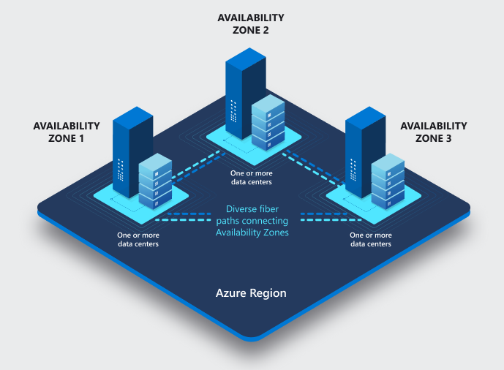
Ridondanza servizi e dati per isolare i guasti
Web App - Functions App
Ridondanza di zona nella stessa regione
Isolamento guasto nella zona e nel server
Cosmos DB
Replicazione geografica (lettura e scrittura)
Isolamento guasto nella regione
Storage account
Replicazione geografica (solo lettura)
Isolamento guasto alla regione (solo lettura)

Slide 36
RESILIENZA
4R
Rilevazione
Azure Monitor
Monitoraggio del Team Sec
Resistenza
Azure Advisor
Strumenti del Team Sec
Ripristino
Backup periodici
Ridondanza
Reintegrazione
Gestito automaticamente da Azure

Slide 37

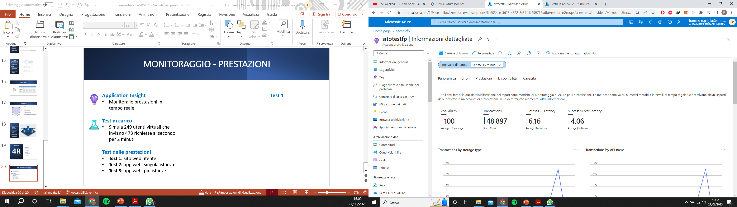

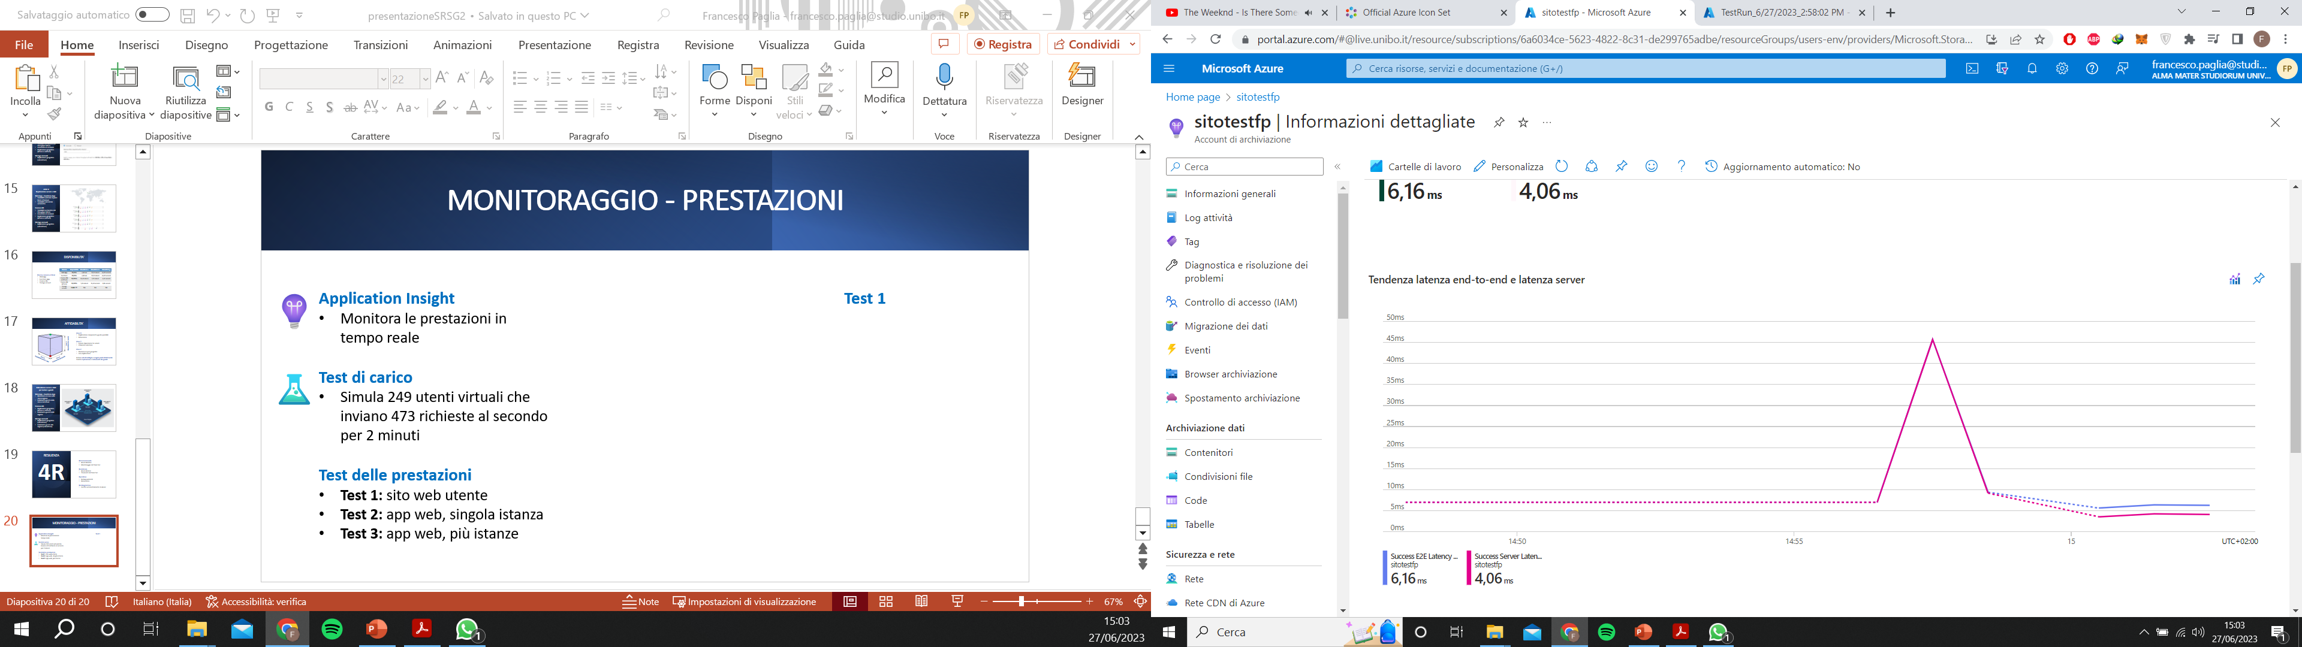

MONITORAGGIO - PRESTAZIONI
Test 1
Application Insight
Monitora le prestazioni in tempo reale
Test di carico
Simula 249 utenti virtuali che inviano 473 richieste al secondo per 2 minuti
Test delle prestazioni
Test 1: sito web utente
Test 2: app web, singola istanza
Test 3: app web, più istanze

Slide 38
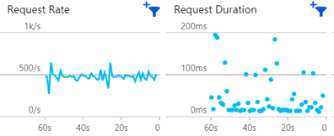
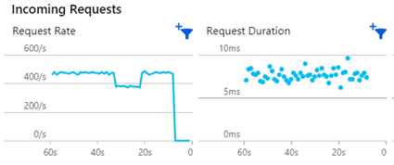
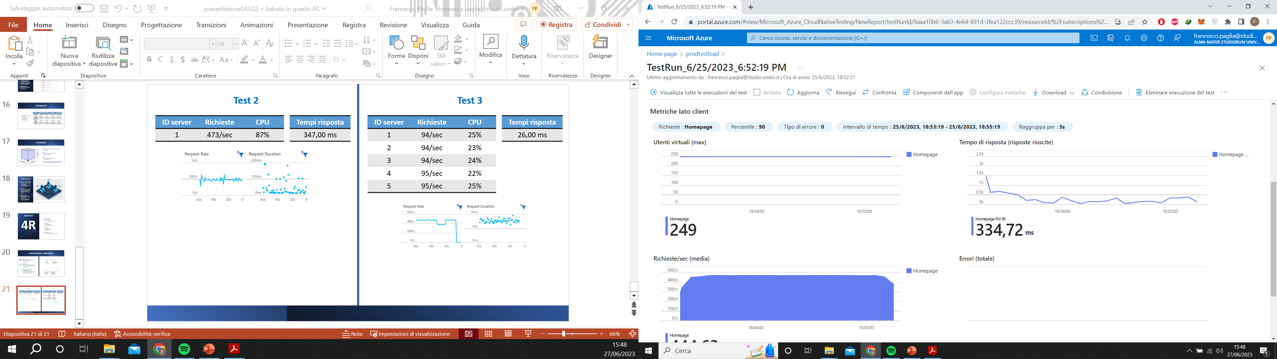
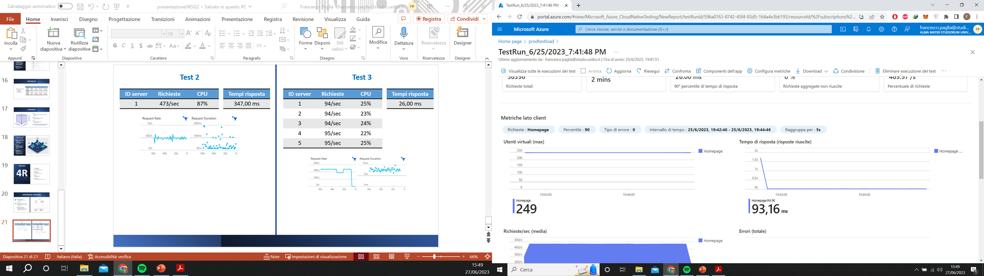
Test 2
Test 3
ID server | Richieste | CPU
1 | 473/sec | 87%
Tempi risposta
347,00 ms
ID server | Richieste | CPU
1 | 94/sec | 24%
… | … | …
5 | 95/sec | 25%
Tempi risposta
26,00 ms

Slide 39
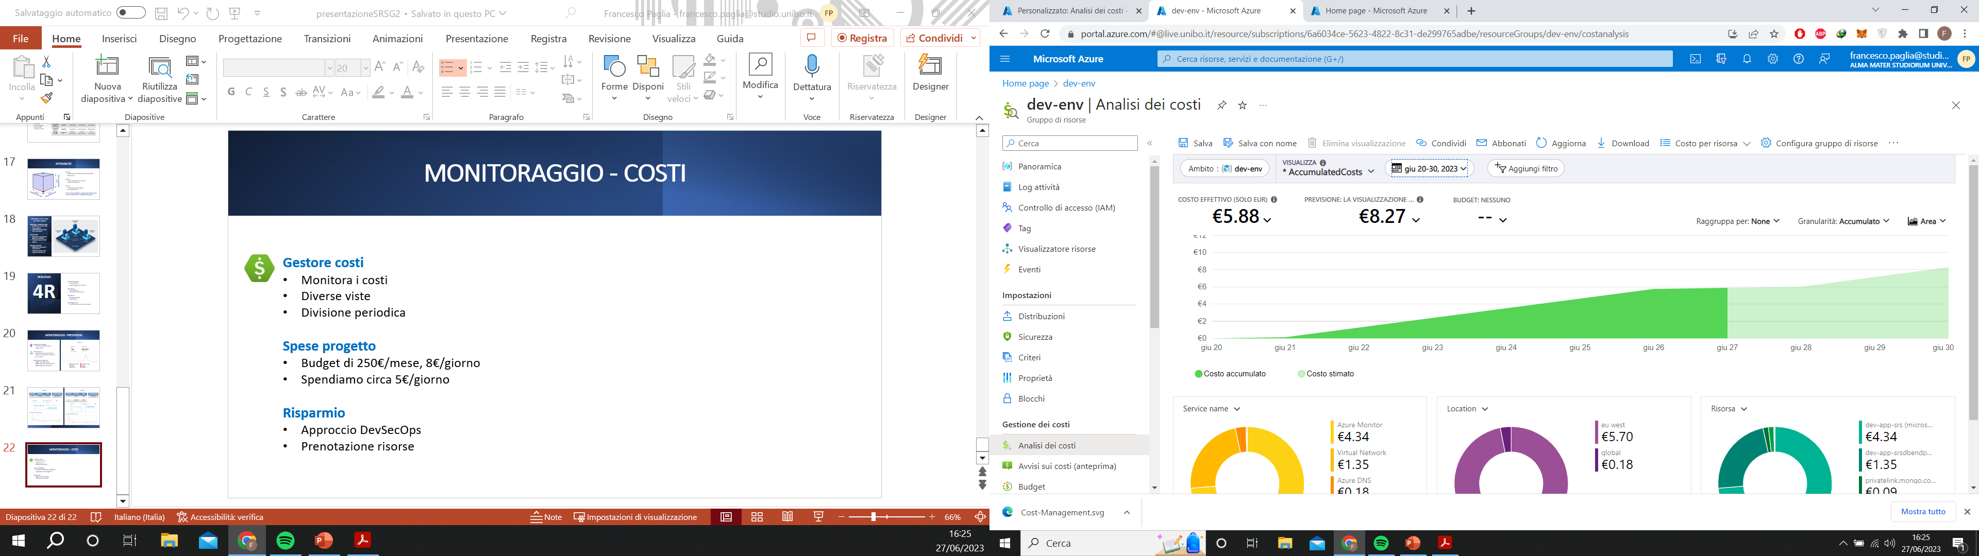

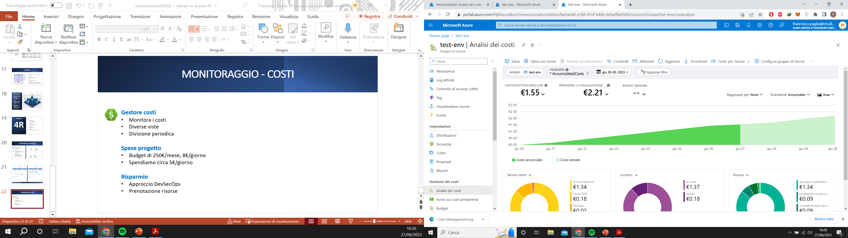
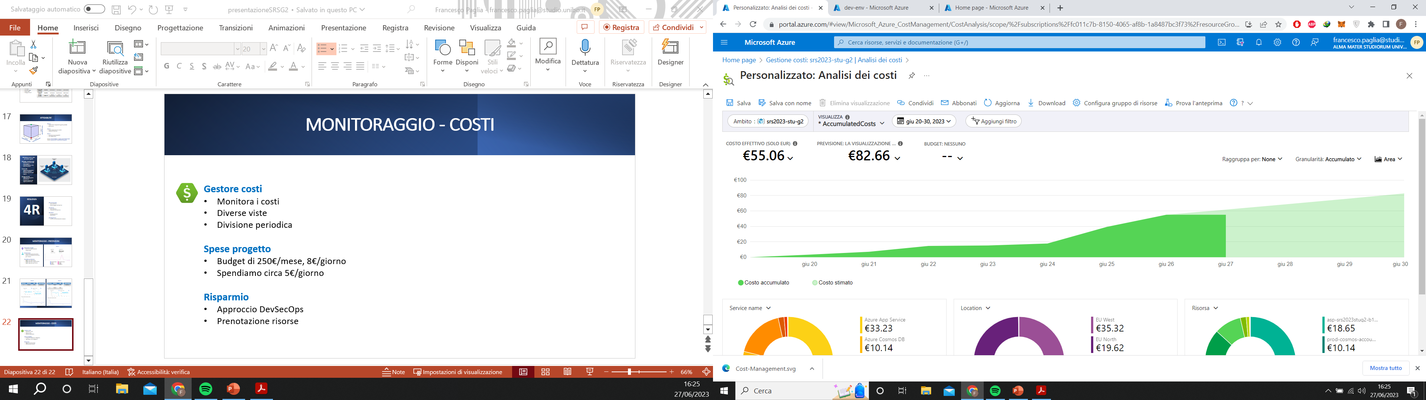
MONITORAGGIO - COSTI
Ambiente di sviluppo – 1,15€/giorno
Gestore costi
Monitora i costi
Diverse viste
Divisione periodica
Spese progetto
Budget di 250€/mese, 8€/giorno
Spendiamo circa 5€/giorno
Ambiente di test – 0,30€/giorno
Ambiente di produzione – 3,50€/giorno

Slide 40
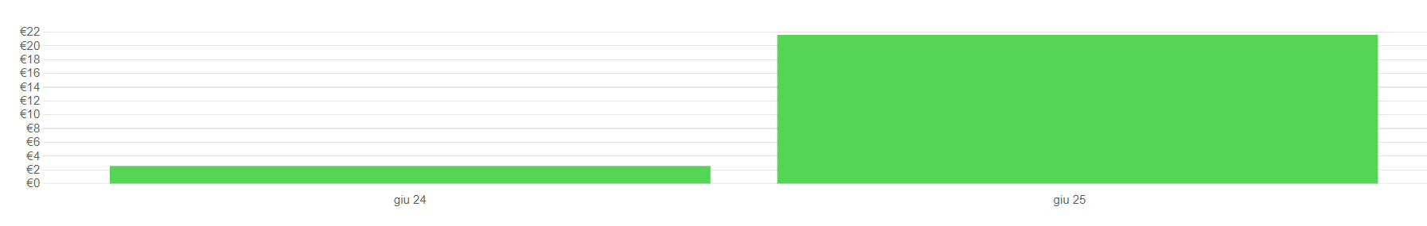
MONITORAGGIO - COSTI
21,59€
2,56€
Web App – Functions App
Piano Basic B1 da 10,95 €/mese
Piano Premium V3 da 109,57 €/mese
Cosmos DB
Gratuito fino a 1000 UR/s e 25 GB di spazio usato
Dopo, paghiamo ogni 100 UR/s e GB in più
Storage account
0,02€ / GB
0,0608€ / 10000 scritture
0,0047€ / 10000 letture
Risparmio
Approccio DevSecOps
Prenotazione risorse

Slide 41

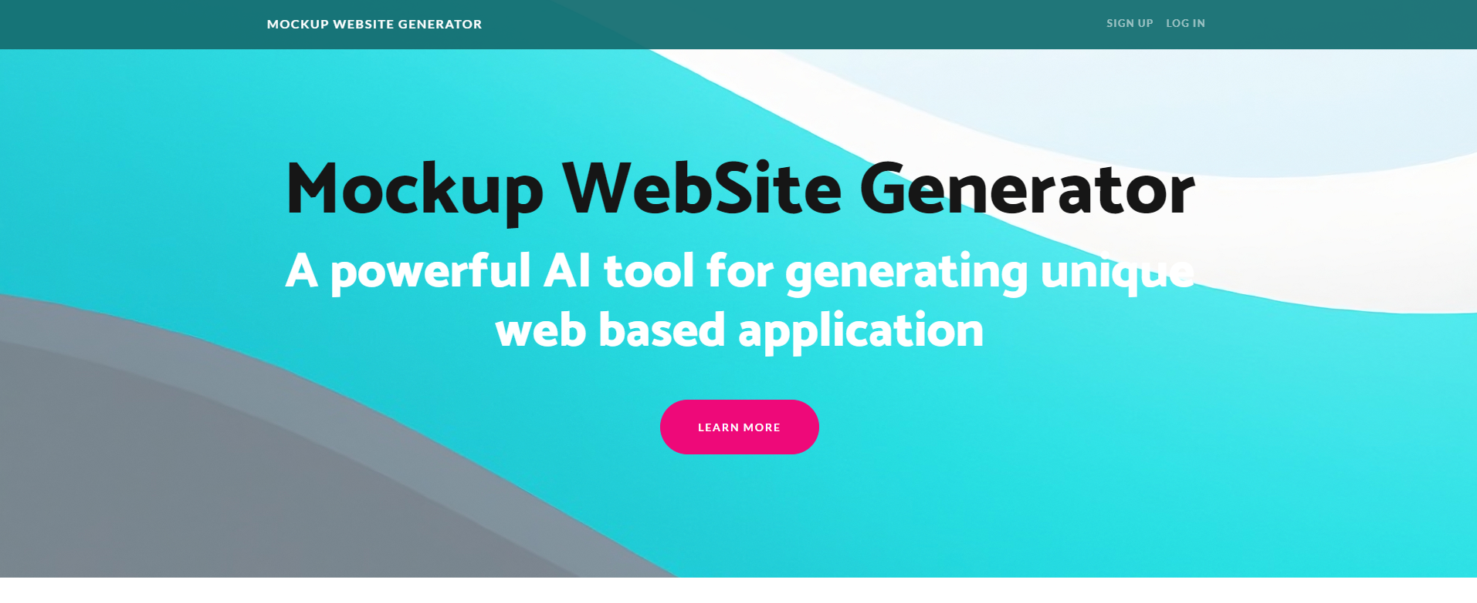
Homepage

Slide 42
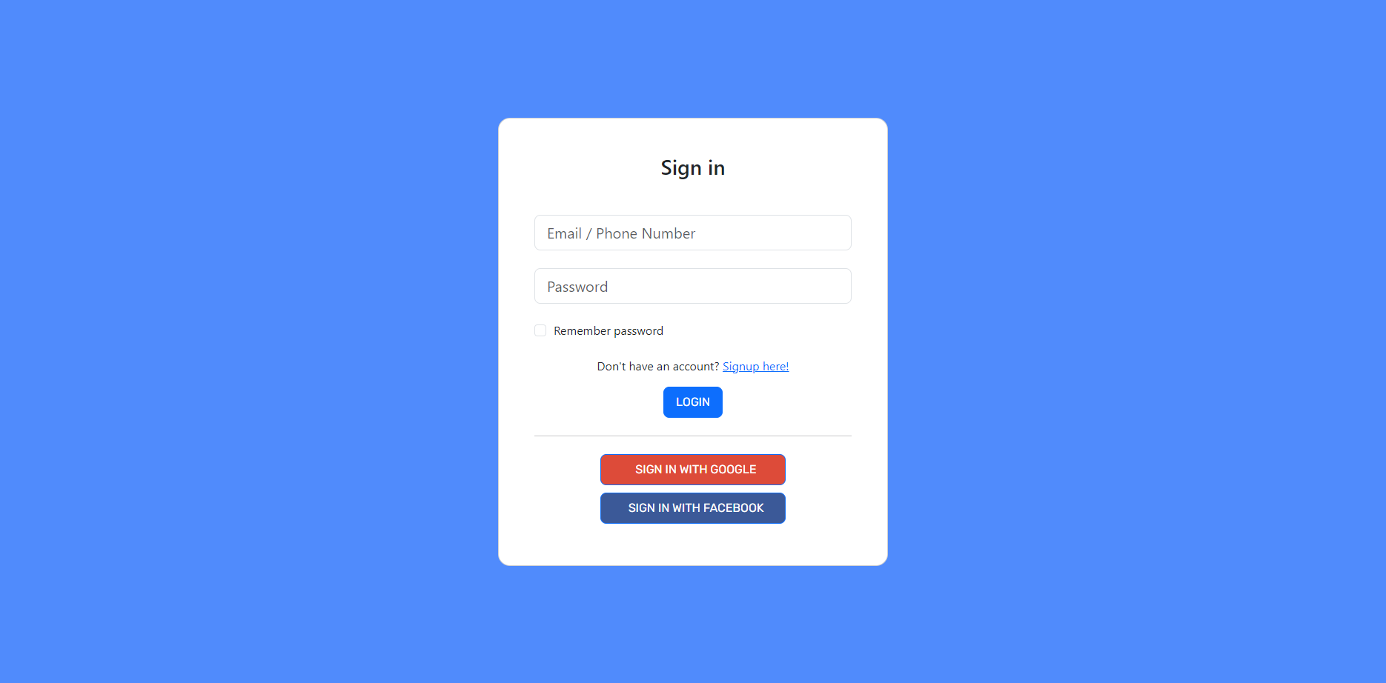
Log in

Slide 43
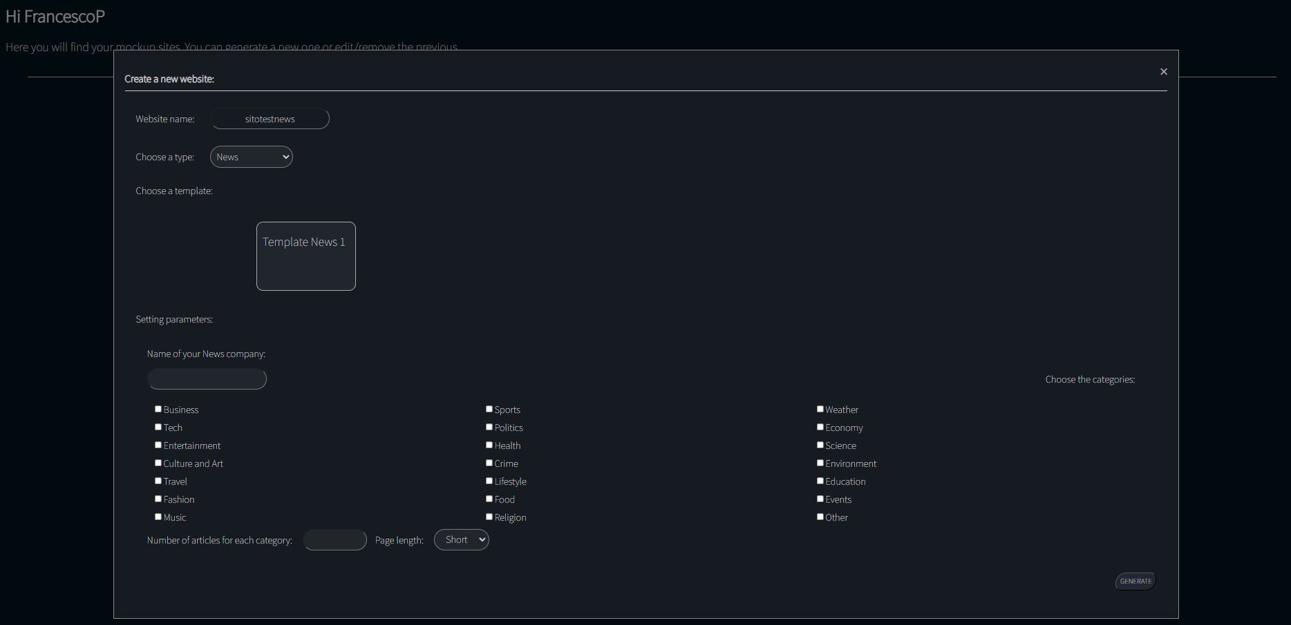
Creazione Sito

Slide 44
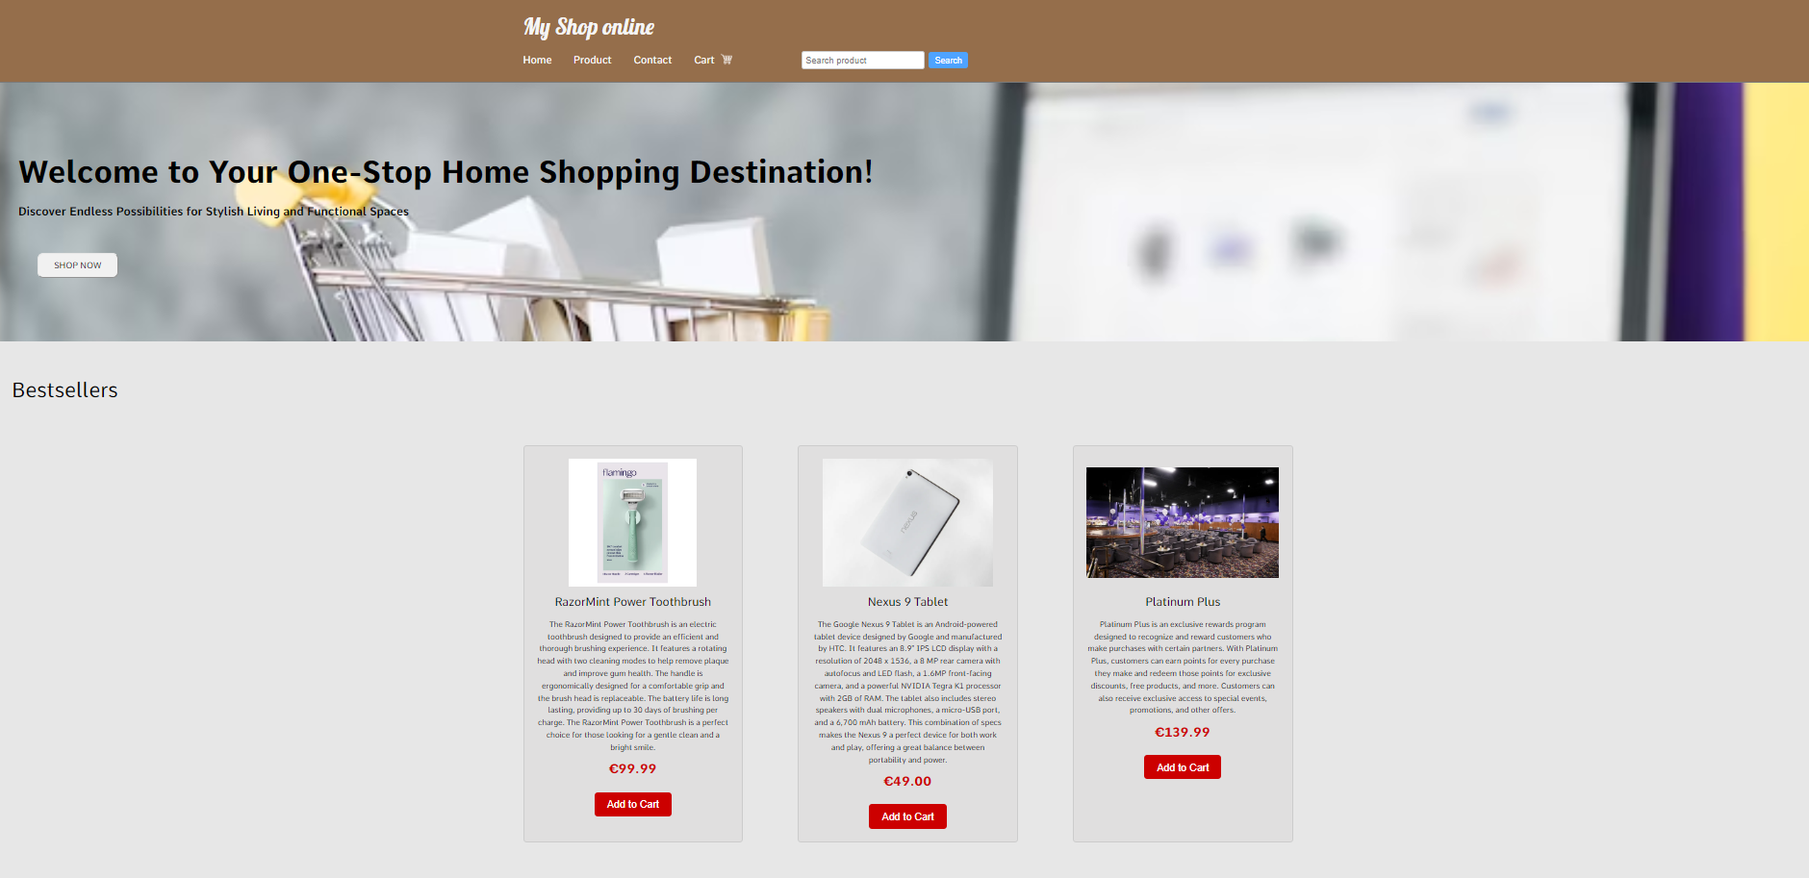
Homepage: Test E-Commerce-Website

Slide 45
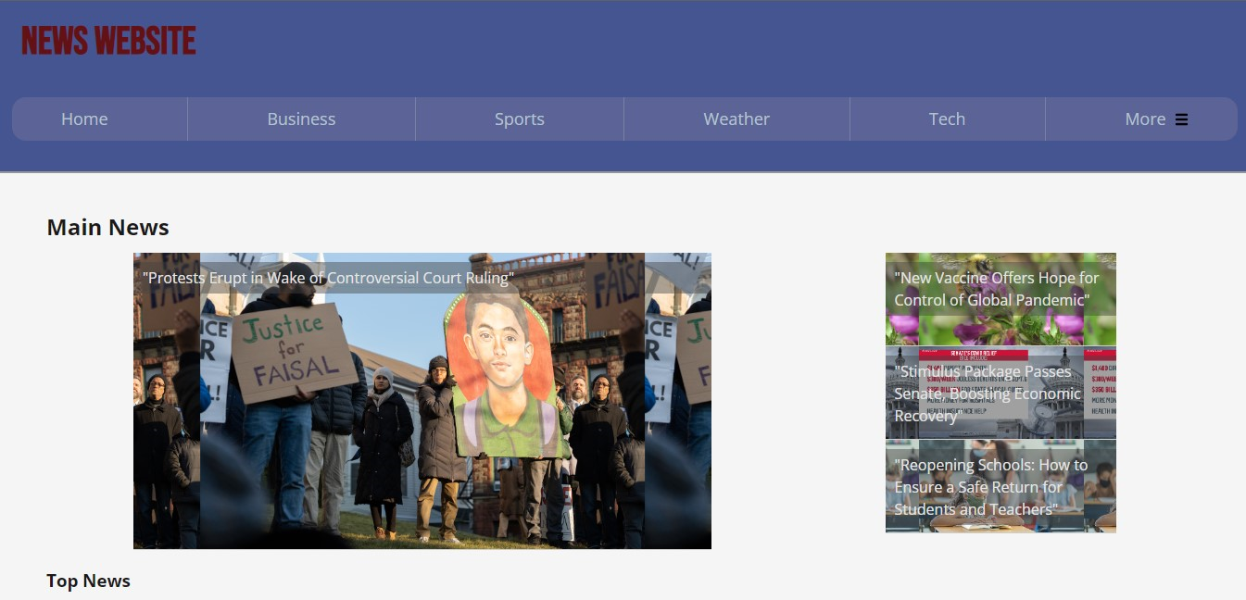
Homepage: Test News-Website

Slide 46
GRAZIE PER L’ATTENZIONE

